Slide 1
Business Intelligence Chapter 11 Data Collection and Data Extraction
M. Afdal, ST., M.Kom m.afdal@uin-suska.ac.id

Slide 2
01
02
03
Content
Data Collection
Data Extraction
Web Scrapping
Learning Outcome
Mahasiswa dapat mengimplementasikan tahapan pengumpulan dan ekstraksi data

Slide 3
01
Data Collection

Slide 4
Data Collection
Proses mengumpulkan dan mengukur informasi mengenai variabel-variabel yang menjadi perhatian, dengan cara sistematis yang memungkinkan seseorang menjawab pertanyaan penelitian, menguji hipotesis, dan mengevaluasi hasil.

Slide 5
Beberapa hal yang perlu di pertimbangkan dalam Data Collection:
Tujuan melakukan penelitian.
Jenis data yang akan dikumpulkan.
Metode dan prosedur yang akan digunakan untuk mengumpulkan, menyimpan, dan memproses data.

Slide 6
Tujuan Data Collection:
Tujuan terpenting dari koleksi, pengumpulan atau data collection adalah memastikan bahwa data yang dikumpulkan kaya akan informasi dan dapat diandalkan untuk analisis sehingga keputusan berdasarkan data dapat dibuat untuk penelitian.

Slide 7
Macam – Macam Metode Data Collection:
Metode | Kapan Harus Digunakan | Cara Kerja Metodenya
Percobaan (testing) | Untuk menguji hubungan sebab akibat. | Memanipulasi variabel dan mengukur pengaruhnya terhadap orang lain.
Survei | Untuk memahami karakteristik umum atau pendapat sekelompok orang. | Membagikan daftar pertanyaan ke sampel online, secara langsung atau melalui telepon.
Wawancara/kelompok fokus | Untuk mendapatkan pemahaman mendalam tentang persepsi atau pendapat tentang suatu topik. | Mengajukan pertanyaan terbuka kepada peserta secara lisan dalam wawancara individu atau diskusi kelompok terfokus.
Pengamatan (observation) | Untuk memahami sesuatu dalam suasana alaminya. | Mengukur atau mensurvei sampel tanpa mencoba memengaruhinya.
Etnografi | Untuk mempelajari budaya komunitas atau organisasi secara langsung. | Bergabung dan berpartisipasi dalam komunitas dan mencatat pengamatan dan refleksi Anda.
Penelitian arsip | Untuk memahami peristiwa, kondisi, atau praktik saat ini atau sejarah. | Akses manuskrip, dokumen atau catatan dari perpustakaan, penyimpanan atau internet.
Pengumpulan data sekunder | Untuk menganalisis data dari populasi yang tidak dapat Anda akses secara langsung. | Menemukan kumpulan data yang ada yang telah dikumpulkan, dari sumber seperti lembaga pemerintah atau organisasi penelitian.

Slide 8
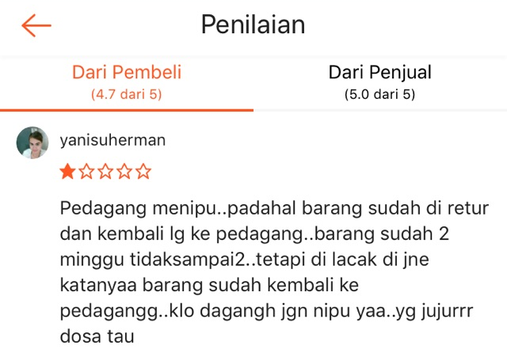
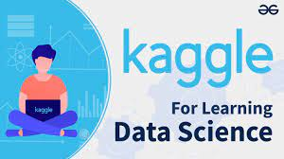
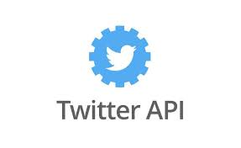
Tipe sumber Text Data yang dapat digunakan:
Review
Open Dataset
Social Media

Slide 9
02
Data Extraction

Slide 10
Data Extraction
Proses pengadaan data dari sumber tertentu dan memindahkannya ke konteks baru, baik di lokasi, berbasis cloud, atau gabungan keduanya. Ada berbagai strategi yang digunakan untuk mencapai tujuan ini, yang mungkin rumit dan sering kali dilakukan secara manual.

Slide 11
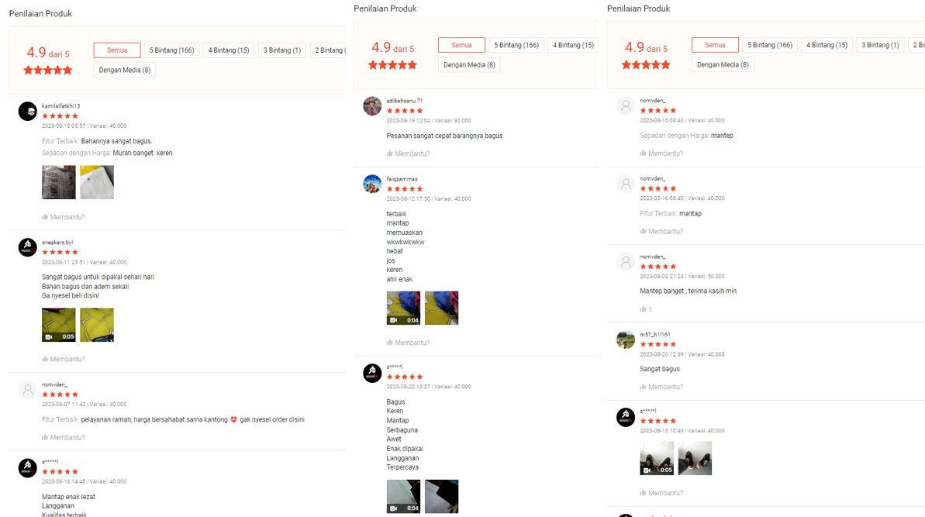


Slide 12
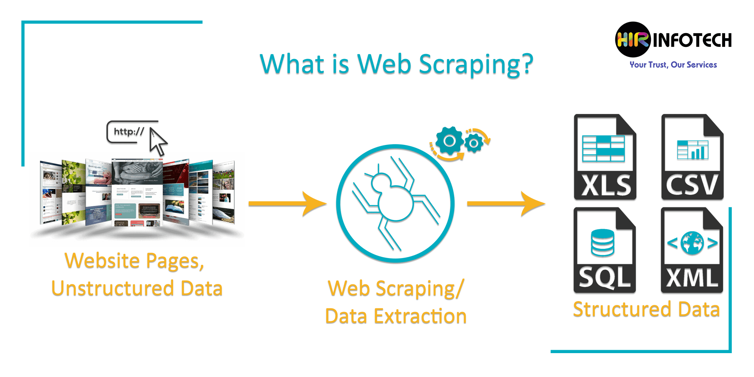

Slide 13
03
Web Scraping

Slide 14
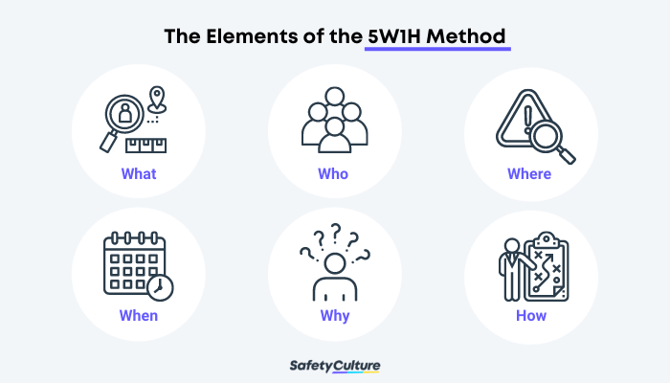

Slide 15
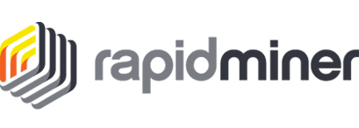





Slide 16
TUTORIAL
Code tersedia pada Lecturer Note dan Video Pembelajaran

Slide 17
References
https://rifqimulyawan.com/blog/pengertian-data-collection/
https://relativeinsight.com/5-text-data-examples/
https://www.linkedin.com/pulse/how-scrape-google-play-reviews-4-simple-steps-using-python-kundi/

